Slide 1
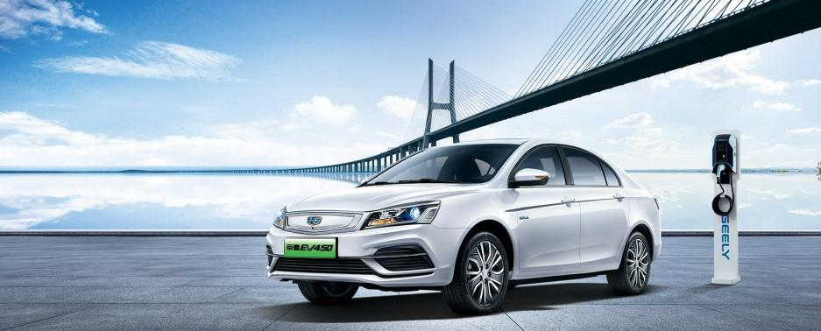
电动空调暖风不热故障检修
任务三

Slide 2
一、情境导入
二、任务布置
三、教学目标
四、知识链接
五、任务实施
目
录

Slide 3
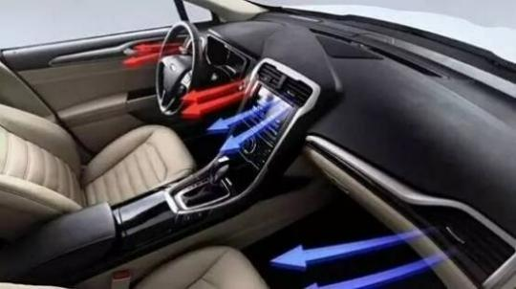
一、情境导入
一辆2018款吉利帝豪EV450电动汽车采用电动空调系统，将 启动开关打至“ON”档，打开空调AC开关，将温度调到最高，风 量调到最大，出风口风量正常，但出风口温度明显偏低。请你对
EV450 电动汽车空调暖风不热的故障进行检修。

Slide 4
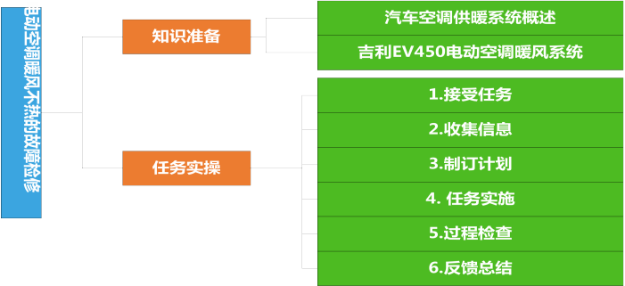
二、任务布置

Slide 5
三、教学目标
u 知识目标：
正确讲述吉利EV450电动空调供暖系统的组成和工作原理；
正确讲述EV450空调供暖控制策略及故障检修方法
u 能力目标：
能正确对EV450空调暖风不热故障进行故障确认；
能正确对EV450暖风不热故障进行诊断分析；
能正确利用仪器设备对EV450暖风不热故障进行检修。
u 素质目标
严格执行企业检修标准流程；
严格执行企业6S管理制度；
培养严谨求实的工匠精神、热爱劳动的好品质。

Slide 6
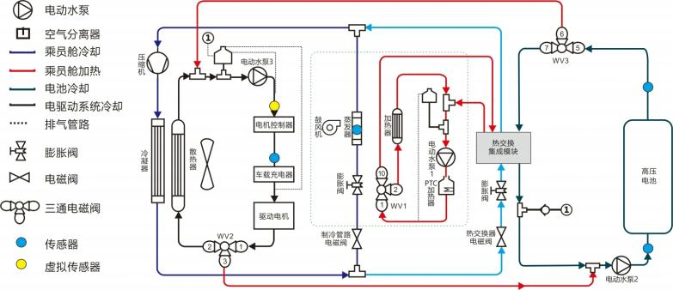
四、知识链接 4.1EV450电动空调暖风系统
1.组成与工作原理
吉利EV450电动汽车乘员舱制供暖系统采用水暖PTC加热器，主要包括鼓风 机、水暖PTC加热器（ HVH)、 PTC加热水泵、储液罐、 PTC加热芯体（暖风水 箱）和三通电磁阀（ WV1 ）组成。

Slide 7
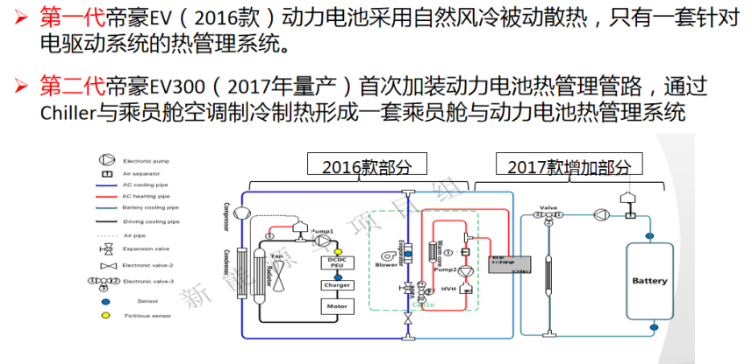
四、知识链接 4.1EV450热管理系统发展

Slide 8
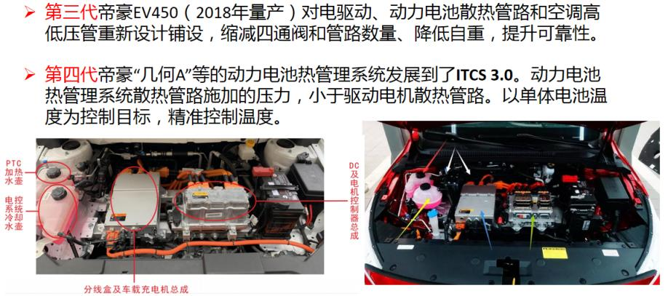
四、知识链接 4.1EV450热管理系统发展

Slide 9
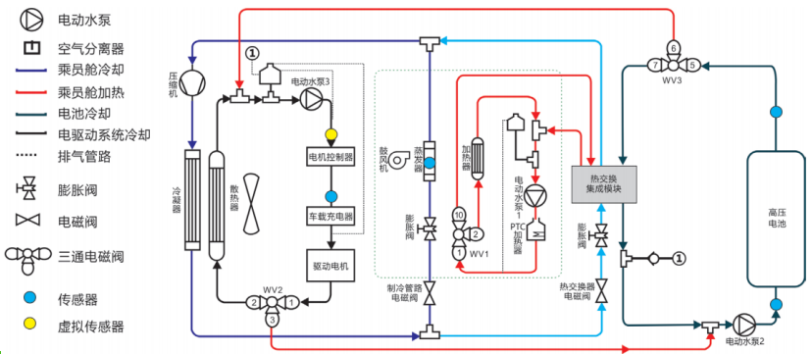
四、知识链接 4.2 EV450热管理系统的组成
吉利EV450整车热管理系统
EV450 整车热管理系统分为三个部分：乘员舱热管理、动力电池系统热 管理、电驱动系统热管理。
9

Slide 10
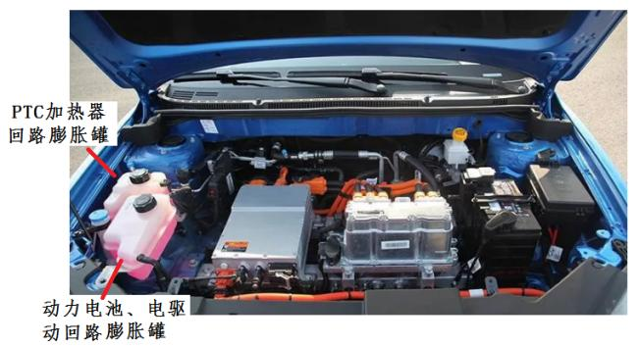
四、知识链接 4.2 EV450热管理系统的组成
吉利EV450整车热管理系统
一个冷却液回路是动力电池与电驱动系统冷却液回路，一个冷却液回路 是 PTC 加热器制热回路。每个冷却液回路均有一个膨胀罐。

Slide 11
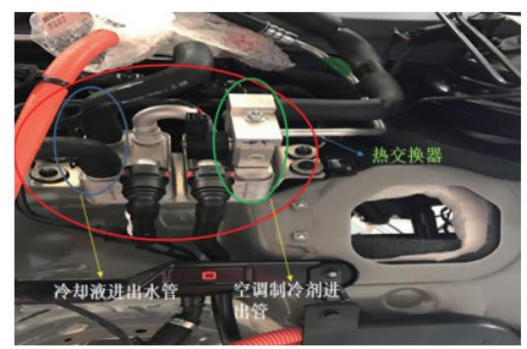
四、知识链接 4.2 EV450热管理系统的组成
吉利EV450整车热管理系统
PTC 加热器制热回路有两个换热器，一个是位于乘员舱空调箱总成风道中 加热芯体，另一个是集成于 Chiller 中的换热器。

Slide 12
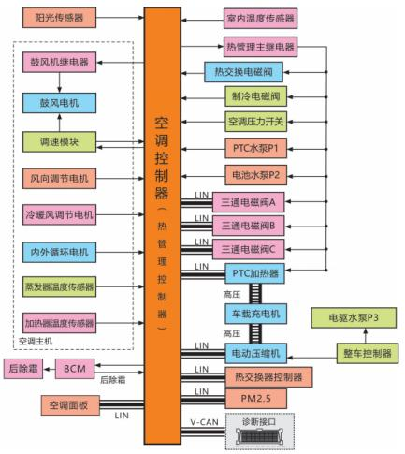
四、知识链接 4.2 EV450热管理系统的组成
吉利EV450整 车热管理系 统

Slide 13
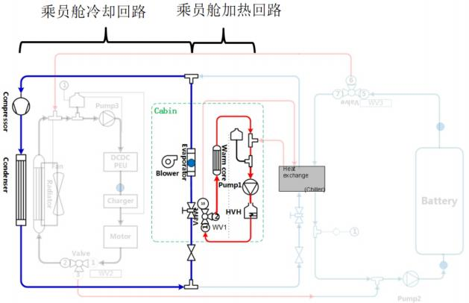
四、知识链接 4.3 EV450热管理系统工作原理
（ 1）乘员舱热管理
电动涡旋式压缩机、平行流式冷凝器、层叠式蒸发器和 H 型膨胀阀

Slide 14
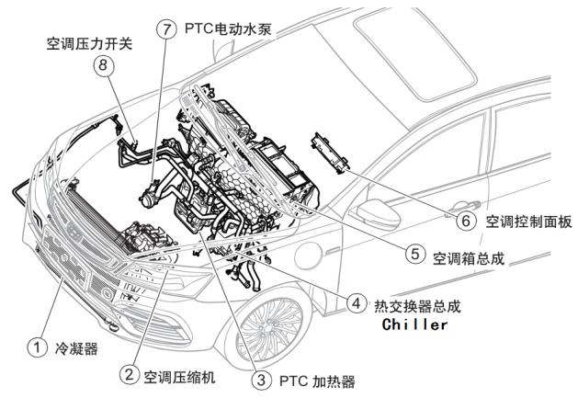
四、知识链接 4.3 EV450热管理系统工作原理
（ 1）乘员舱热管理

Slide 15
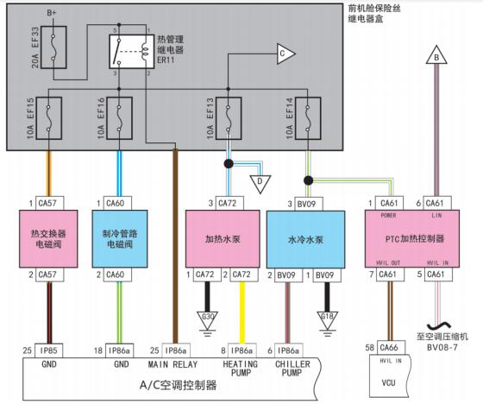
四、知识链接
4.3 EV450热管理系统工作原理
（ 1）乘员舱热管理
制冷空调系统的控
制为控制面板 + 热管理 控制器（A/C 空调控制 器）的形式，空调控制 面板采集按键信息，将 信息通过 LIN 线传给热 管理控制器（A/C 空调 控制器），由热管理器 完成整车乘员舱制冷空 调系统的运行管理。

Slide 16
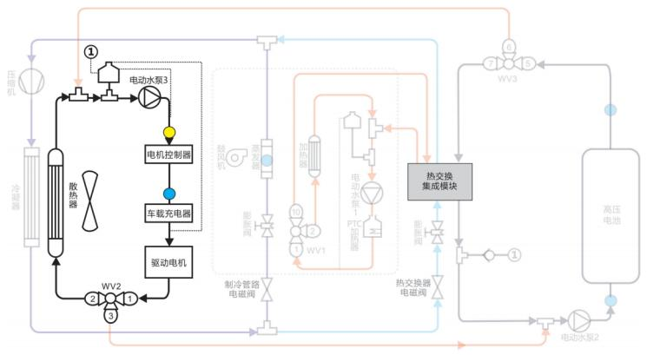
四、知识链接 4.3 EV450热管理系统工作原理
（ 2）电驱动系统热管理
通过冷却液循环散热为驱动电机、车载充电机、电机 控制器这三大部件进行散热冷却。

Slide 17
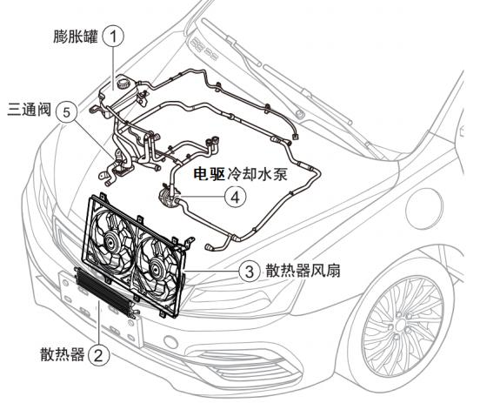
四、知识链接
4.3 EV450热管理系统工作原理
（ 2）电驱动系统热管理
电驱动系统热管理主要 包括电驱水泵 Pump3、 冷却液回路、三通电磁 阀WV2、散热器、冷却 风扇、温度传感器和膨 胀罐等组成。
水泵出水——电机控制 器 /DCDC——车载充
电机——电机——散热 器——水泵

Slide 18
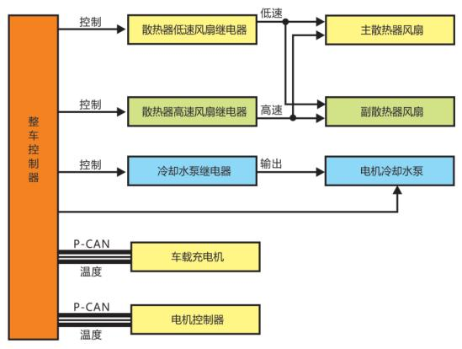
四、知识链接 4.3 EV450热管理系统工作原理
（ 2）电驱动系统热管理

Slide 19
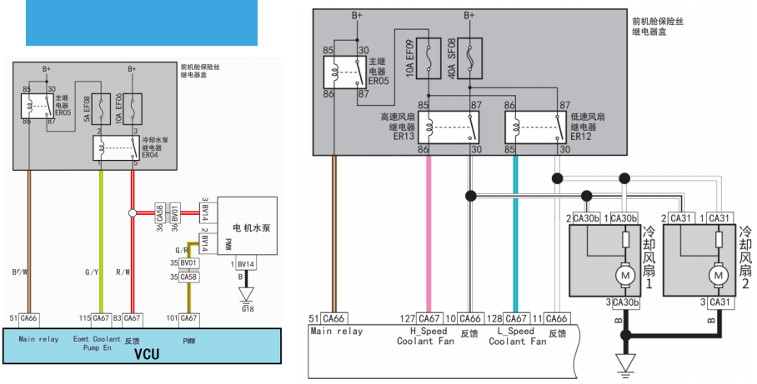
四、知识链接 4.3 EV450热管理系统工作原理
（ 2）电驱动系统热管理

Slide 20
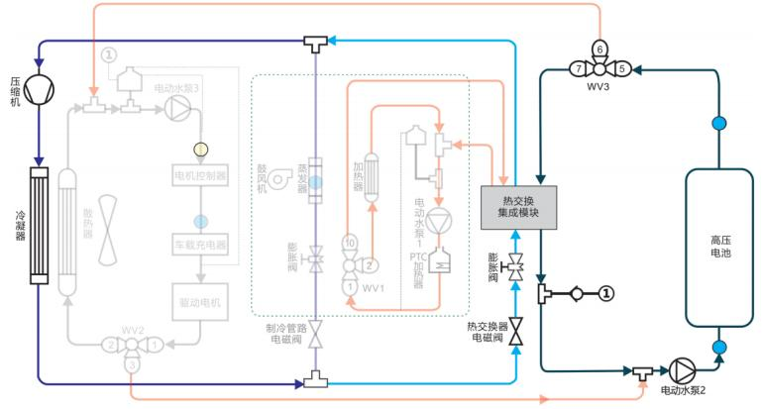
四、知识链接 4.3 EV450热管理系统工作原理
（ 3）动力电池系统热管理 | 冷却回路

Slide 21
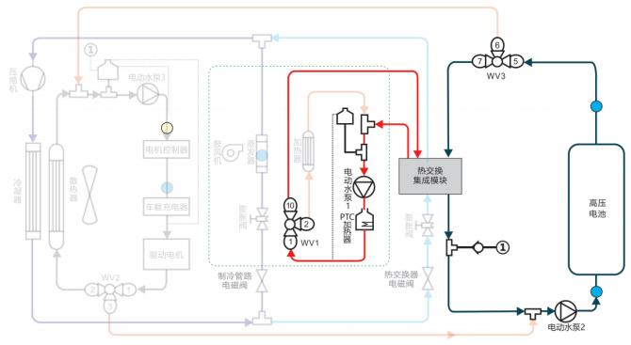
四、知识链接 4.3 EV450热管理系统工作原理
（ 3）动力电池系统热管理 | PTC加热回路(<-10℃)
小于 -10℃时，热管理
控制器控制三通电磁阀 WV1 的 1、 10 管路接通， 三通电磁阀 WV3 的 5、7 管路接通，启动 PTC 加
热器并控制电池水泵
Pump2、 PTC 水泵 Pump1 驱动电池回路与 PTC 回 路的冷却液在 Chiller 中
的换热器中传递热量， 给动力电池加热。

Slide 22
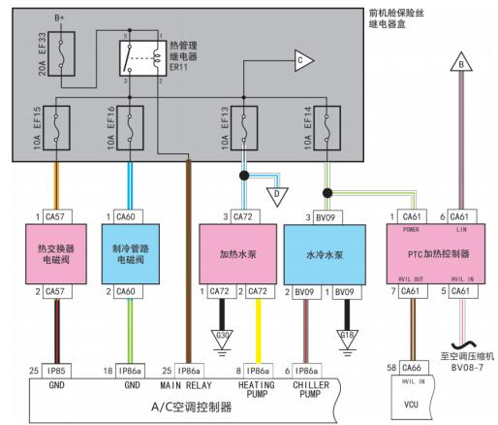
四、知识链接 4.3 EV450热管理系统工作原理
（ 3）动力电池系统热管理
PTC加热回路(<-10℃)

Slide 23
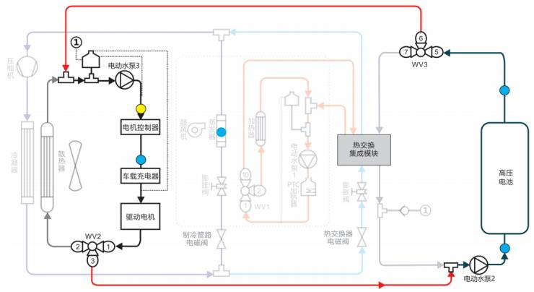
四、知识链接
4.3 EV450热管理系统工作原理
（ 3）动力电池系统热管理 | 电驱动热量给动力电池加热(>-10℃)
为了降低动力
电池加热的电 耗，EV450 将 电驱动冷却系 统与动力电池
加热回路结合，
充分利用电驱 动的热量给动 力电池加热。

Slide 24
四、知识链接 4.3 EV450热管理系统工作原理
EV450热管理系统控制逻辑
( 1 ) 车辆在交流充电，直流充电，智能充电，行车过程中（包括车速为
0 ）都可以启动热管理对动力电池加热或冷却。
① 当动力电池有冷却需求时，热管理控制器启动压缩机启动，动力电池 回路通过 Chiller 换热器与空调回路进行换热，利用空调制冷回路给动力电 池降温。
② 当动力电池有加热需求时（电池最低温度低于 -10℃ ,且暖风开启）， PTC 加热器启动，动力电池回路通过 Chiller 集成的换热器与 PTC 回路进行 换热，利用 PTC 加热回路给动力电池加热。
③ 当电池有加热需求时（电池最低温度高于 -10℃), PTC 不启动，利用 电驱回路的加热动力电池回路。

Slide 25
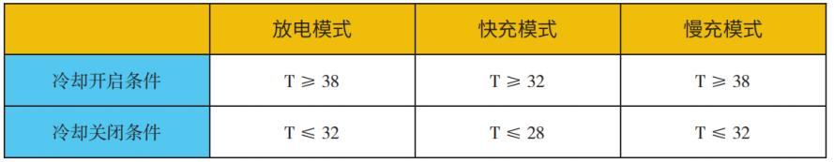
四、知识链接 4.3 EV450热管理系统工作原理
EV450热管理系统控制逻辑
( 2 ) 动力电池冷却控制策略：当动力电池需要冷却时，BMS 根据单体电池最高 温度发送热管理控制信号，包括“冷却” 、“匀热”和“关闭”三种模式。
① 动力电池在放电模式与慢充模式，电池单体温度≥ 38℃ ,电池冷却系统启动 工作；当单体电池温度≤ 32℃ ,电池冷却系统停止工作。 ② 动力电池在快充模式，电池单体温度≥ 32℃ ,电池冷却系统启动工作；当单 体电池温度≤ 28℃ ,电池冷却系统停止工作。

Slide 26
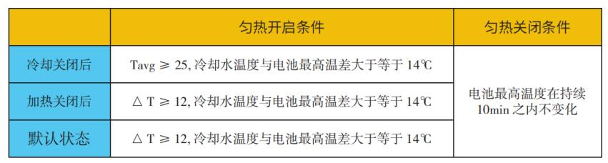
四、知识链接 4.3 EV450热管理系统工作原理
EV450热管理系统控制逻辑
( 2 ) 动力电池冷却控制策略：当动力电池需要冷却时，BMS 根据单体电池最高 温度发送热管理控制信号，包括“冷却” 、“匀热”和“关闭”三种模式。
③ 动力电池冷却启动后，若动力电池平均温度≥ 25℃ ,且冷却水温度与电池最 高温度差≥ 14℃ ,动力电池冷却关闭，水泵继续运转，开启匀热模式。若电池最 高温度持续 10min 不变，匀热模式关闭，重启动力电池冷却系统。

Slide 27
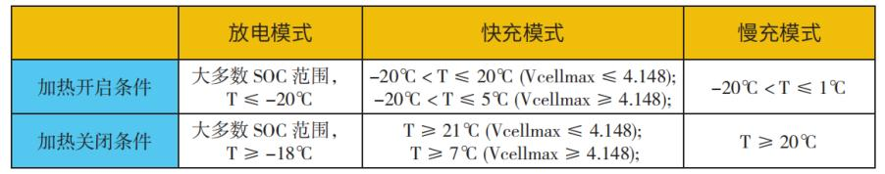
四、知识链接 4.3 EV450热管理系统工作原理
EV450热管理系统控制逻辑
( 3 ) 动力电池加热控制策略：当动力电池需要加热时，BMS 根据单体电池最低 温度发送热管理控制信号，包括“加热”、“匀热”和“关闭”三种模式。
① 动力电池在放电模式，电池单体温度≤ -20℃ ,电池加热系统启动工作；当单 体电池温度≥ -18℃ ,电池 PTC 加热系统停止工作。

Slide 28
四、知识链接 4.3 EV450热管理系统工作原理
EV450热管理系统控制逻辑
( 3 ) 动力电池加热控制策略：当动力电池需要加热时，BMS 根据单体电池最低 温度发送热管理控制信号，包括“加热”、“匀热”和“关闭”三种模式。
② 动力电池在快充模式，电池单体温度 -20℃ ＜ T ≤ 20℃ ,电池电压≤ 4.148V ， 电池 PTC 加热系统启动工作，当单体电池温度≥ 21℃时，电池 PTC 加热系统停止 工作；电池单体温度 -20℃ ＜ T ≤ 5℃ ,电池电压≥ 4.148V ，电池 PTC 加热系统 启动工作，当单体电池温度≥ 7℃时，电池 PTC加热系统停止工作。

Slide 29
四、知识链接 4.3 EV450热管理系统工作原理
EV450热管理系统控制逻辑
( 3 ) 动力电池加热控制策略：当动力电池需要加热时，BMS 根据单体电池最低 温度发送热管理控制信号，包括“加热”、“匀热”和“关闭”三种模式。
③ 动力电池在慢充模式，电池单体温度 -20℃ ＜ T ≤ 1℃ ,电池 PTC 加热系统启 动工作，当单体电池温度≥ 20℃ ,电池加热系统停止工作。

Slide 30
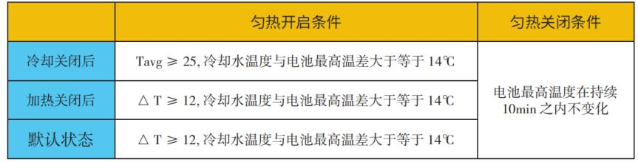
四、知识链接 4.3 EV450热管理系统工作原理
EV450热管理系统控制逻辑
( 3 ) 动力电池加热控制策略：当动力电池需要加热时，BMS 根据单体电池最低 温度发送热管理控制信号，包括“加热”、“匀热”和“关闭”三种模式。
④ 动力电池加热启动后，若动力电池温度差≥ 12℃ ,冷却水温度与电池最高温 度差≥ 14℃ ,电池 PTC 加热关闭，水泵继续运转，开启匀热模式。若电池最高温 度持续 10min 不变，匀热模式关闭，重启动力电池 PTC 加热系统。

Slide 31
四、知识链接 4.3 EV450热管理系统工作原理
EV450热管理系统控制逻辑
( 4 ) 动力电池温度监测由 BMS 完成，BMS 根据动力电池单体温度判定动力电池
是否启动冷却，并发送冷却请求给 VCU ，VCU 转发 BMS 上述信号至 AC 控制器 （热管理控制器）。动力电池进行快充及慢充时，VCU 直接转发 BMS 的热管理 请求。
当电池最高温度大于55℃时，动力电池无法上高压放电，车辆处于ON 档，不启动电池冷却，同时BMS发送电池高温故障信息。
当电池最高温度小于55℃时，BMS发送热管理控制命令时，需要先判 断SOC状态，SOC值太低，BMS不发送热管理控制命令。

Slide 32
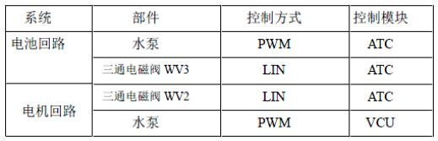
四、知识链接 4.3 EV450热管理系统工作原理
EV450热管理系统控制逻辑
( 5 ) 行车状态下，VCU 接收到 BMS 发送的加热需求后，需要根据当前电池温度、 暖风状态、车速等条件进行再次逻辑判断，从而发送不同热管理请求至 AC 控制 器（热管理控制器）。
( 6 )一般情况下，压缩机和动力电池水泵、 PTC 加热水泵由 AC 控制器（热管理控 制器），冷却风扇、电驱水泵由 VCU 控制。但是，当空调面板有给 VCU 发送压 缩机开机请求和功率请求时，风扇做低速运转。当空调面板给 VCU 发送风扇高 速请求，VCU 控制风扇高速运转。

Slide 33
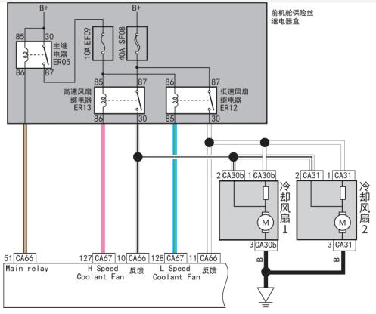
四、知识链接 4.4 EV450热管理系统检修
（ 1 ）冷却风扇低速档不运转的故障检修
EV450电驱动系统散热器与
空调制冷系统冷凝器依靠两 个冷却风扇强制散热。两个 风扇分别由VCU通过一个低 速档继电器和一个高速档继 电器控制高低速控制，若冷 却风扇不运转将导致电机、
充电机温度过高，制冷压力 偏高、制冷效果变差等故障。

Slide 34
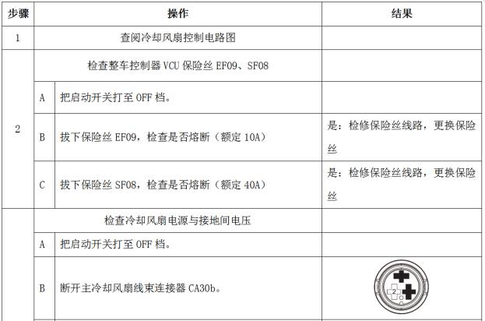
四、知识链接 4.4 EV450热管理系统检修
（ 1 ）冷却风扇低速档不运转的故障检修

Slide 35
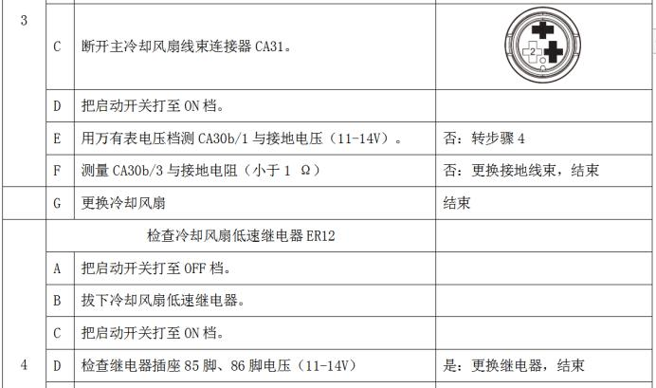
四、知识链接 4.4 EV450热管理系统检修
（ 1 ）冷却风扇低速档不运转的故障检修

Slide 36
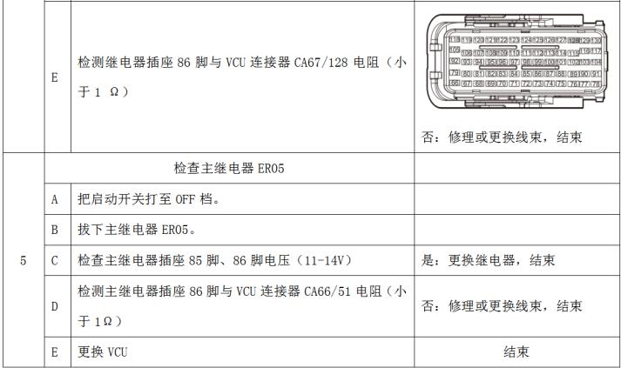
四、知识链接 4.4 EV450热管理系统检修
（ 1 ）冷却风扇低速档不运转的故障检修

Slide 37
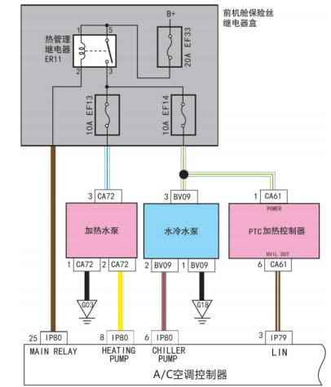
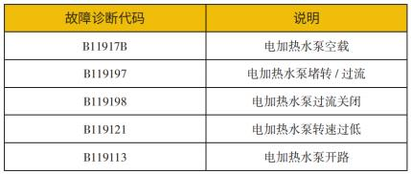
四、知识链接 4.4 EV450热管理系统检修
2. PTC加热水泵不工作的故障检修
PTC加热水泵不工作将导致空调制 暖效果差，动力电池低温状态下 （低于-10℃ )时，动力电池温升 慢，电池输出功率受限等故障。

Slide 38
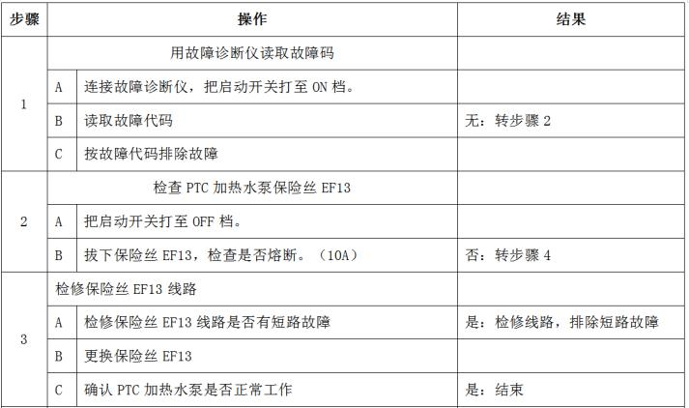
四、知识链接 4.4 EV450热管理系统检修
2. PTC加热水泵不工作的故障检修

Slide 39
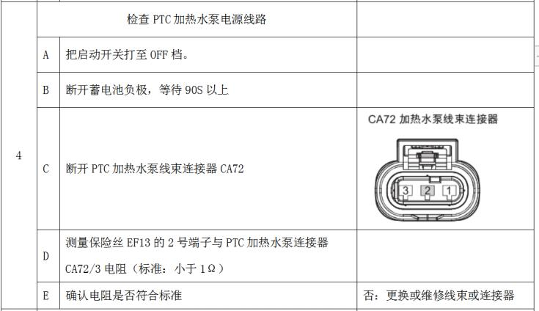
四、知识链接 4.4 EV450热管理系统检修
2. PTC加热水泵不工作的故障检修
39

Slide 40
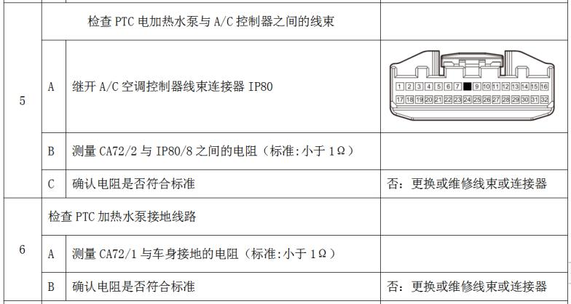
四、知识链接 4.4 EV450热管理系统检修
2. PTC加热水泵不工作的故障检修

Slide 41
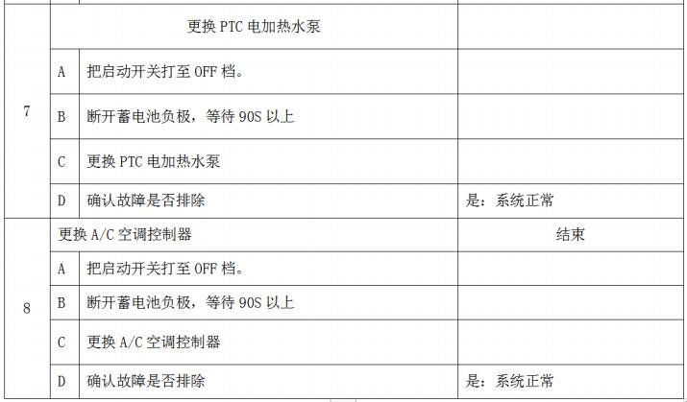
四、知识链接 4.4 EV450热管理系统检修
2. PTC加热水泵不工作的故障检修

Slide 42
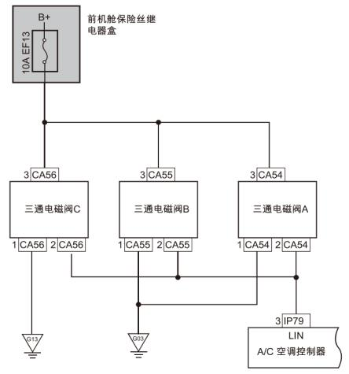
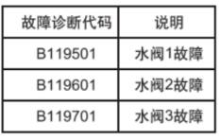
四、知识链接 4.4 EV450热管理系统检修
3. 三通电磁阀故障检修
EV450整车热管理系统中有三个三通电 磁阀控制冷却液的流向。三通电磁阀由 A/C空调控制器通过LIN线控制。以三 通电磁阀WV1为例，控制PTC加热冷
却液的流向空调加热芯体或Chiller换
热器，电磁阀故障将导致冷却液回路不 能切换，不能切换到Chiller换热器动
力电池低温就不能得到有效加热，影响 动力电池的性能和充电效率。

Slide 43
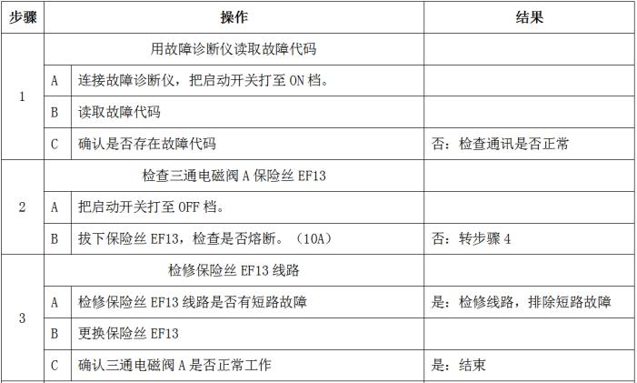
四、知识链接 4.4 EV450热管理系统检修
3. 三通电磁阀故障检修

Slide 44
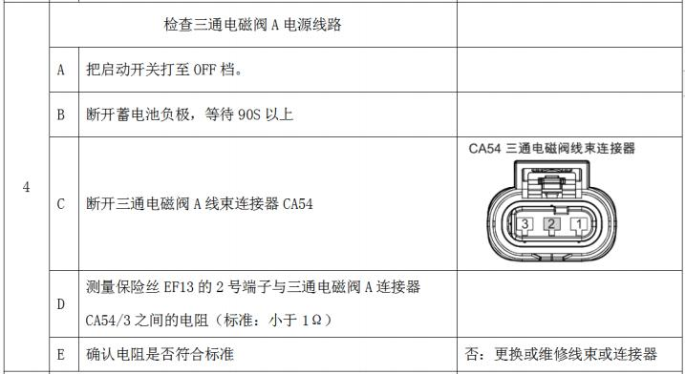
四、知识链接 4.4 EV450热管理系统检修
3. 三通电磁阀故障检修

Slide 45
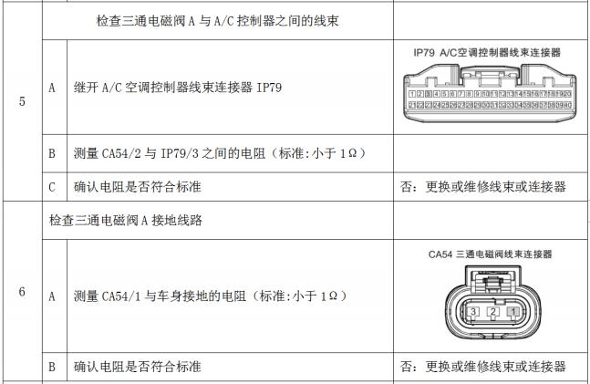
四、知识链接 4.4 EV450热管理系统检修
3. 三通电磁阀故障检修

Slide 46
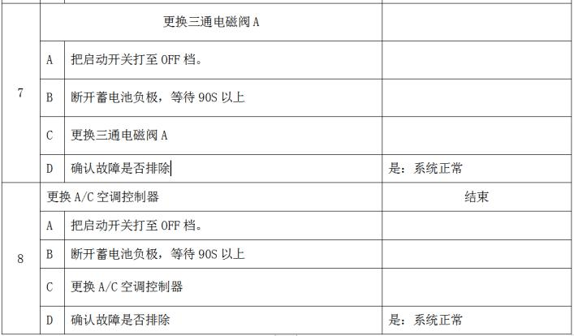
四、知识链接 4.4 EV450热管理系统检修
3. 三通电磁阀故障检修

Slide 47
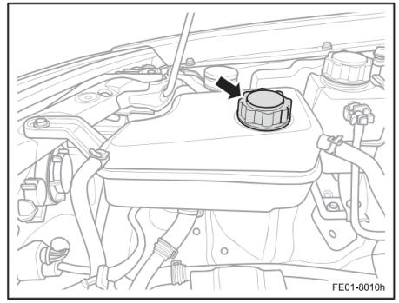
四、知识链接
4.4 EV450热管理系统检修
4. 电动水泵更换（电池）
①打开前机舱盖
②断开蓄电池负极
③拆下机舱底部护板总成
④排放电池冷却系统冷却液
a. 打开冷却液膨胀罐总成盖。

Slide 48
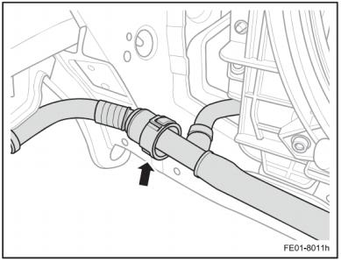
四、知识链接 4.4 EV450热管理系统检修
4. 电动水泵更换（电池）
b 断开散热器出水管，用回收容器接收放出冷却液。
注意：集中回收处理高压电池冷却液，等待报废或再生利用，不要将旧高压 电池冷却液排入下水管道，保护环境。

Slide 49
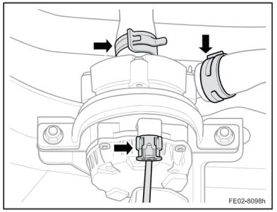
四、知识链接 4.4 EV450热管理系统检修
4. 电动水泵更换（电池）
⑤ 拆卸电动水泵（电池）
a断开电动水泵线束连接器。
b拆卸电动水泵与水泵出水管的连接卡锥，脱开水泵出水管。 c拆卸电动水泵与水泵进水管的连接卡雏，脱开水泵进水管。

Slide 50
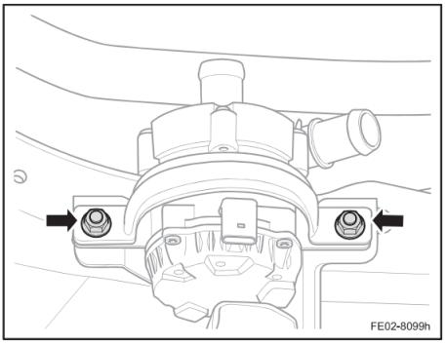
四、知识链接 4.4 EV450热管理系统检修
4. 电动水泵更换（电池）
d拆卸电动水泵支架上固定螺母，取下电动水泵总成

Slide 51
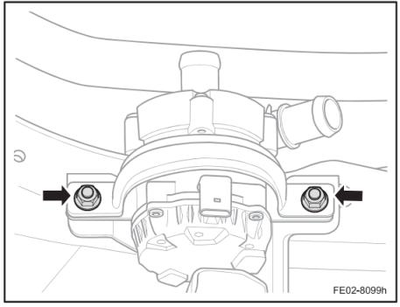
四、知识链接 4.4 EV450热管理系统检修
4. 电动水泵更换（电池）
⑥ 安装电动水泵（电池）。
⑦ 放置电动水泵，安装电动水泵支架上固定螺母。力矩: 9N·m (公制）

Slide 52
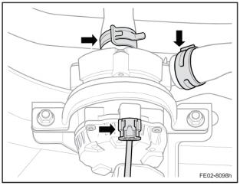
四、知识链接 4.4 EV450热管理系统检修
4. 电动水泵更换（电池）
⑧ 连接电动水泵与水泵进水管，用卡箱紧固
⑨ 连接电动水泵与水泵出水管，用卡锥紧固。
⑩ 连接电动水泵线束连接器。
注意：插接时注意 ”一插、 二响、 三确认 ”
⑧ 安装机舱底部护板总成。加注冷却液。
⑨ 连接蓄电池负极电缆。关闭前机舱盖。

Slide 53
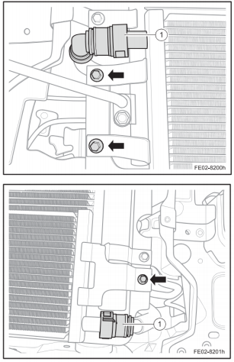
四、知识链接 4.4 EV450热管理系统检修
5. 散热器总成更换
① 打开前机舱盖
② 断开蓄电池负极
③ 拆卸前保险杠
④ 拆卸散热器总成
A断开散热器进水管1
B拆卸散热风扇总成与散热器固定螺栓 注意：水管脱开前请在车辆底部放置容器， 接住防冻液。
C断开散热器出水管
D拆卸冷却风扇总成与散热器固定螺柱

Slide 54
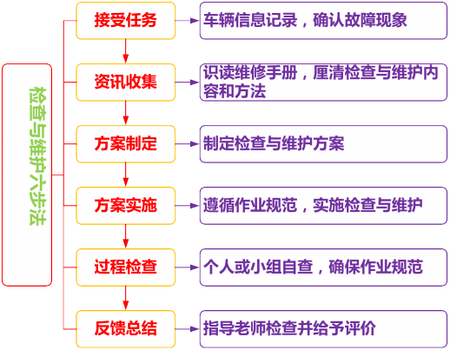
五、任务实施
电动空调暖风不热故障检修

Slide 55

谢 谢 聆 听 ！

